Slide 1

金融处自主开发数据分析系统介绍
金融处 王利

Slide 2

^{目录}
^{CONTENT}
01
现有大数据平台应用情况介绍
02
自主开发满足业务发展需要
03
未来的设想
04
存在的问题

Slide 3

01
现有大数据平台应用情况介绍

Slide 4



1、现有大数据平台应用情况介绍
已经建成“重庆农商行”、“重庆银行”、“三峡银行”三个大数据基础平台

Slide 5
1、现有大数据平台应用情况介绍
已经实现的功能
定期的银行业务数据的采集转换
基础分析模型的建立
基础数据查询

Slide 6
1、现有大数据平台应用情况介绍
存在的问题
1、数据规划还不够统一
2、模型实用性不高
3、日常处室查询未有完整的档案和数据管理
4、大数据量的分析查询，效率较低
5、现有的体系结构已经不适应“深度学习”和“智能审计”的需要

Slide 7
02
自主开发满足业务发展需要

Slide 8


2、自主开发满足业务发展需要
金融审计对数据分析的需求
1、在远端银行数据库的基础上，建立局内分析用二级库
审计局二级库
提取高危人群数据
银行原始数据库

Slide 9
2、自主开发满足业务发展需要
2、在二级库重点人群的监控基础之上，构建智能分析模型，将智能分析模型应用于远端银行数据库的大量数据分析
审计局二级库
模型反馈
银行原始数据库

Slide 10
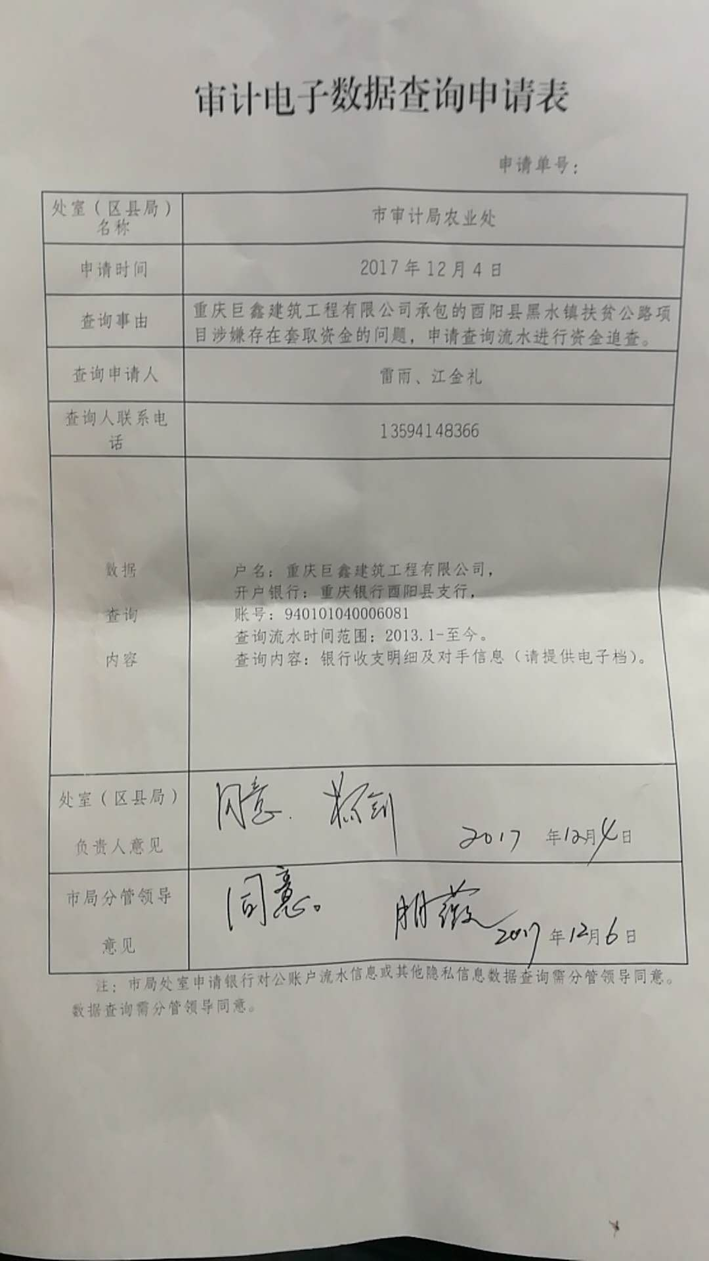
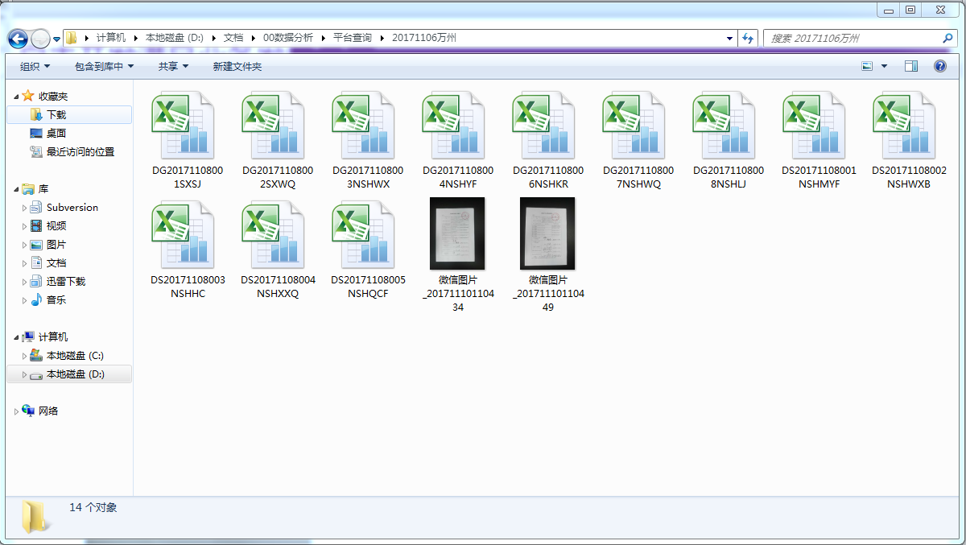
2、自主开发满足业务发展需要
3、处室数据查询的档案及数据管理

Slide 11
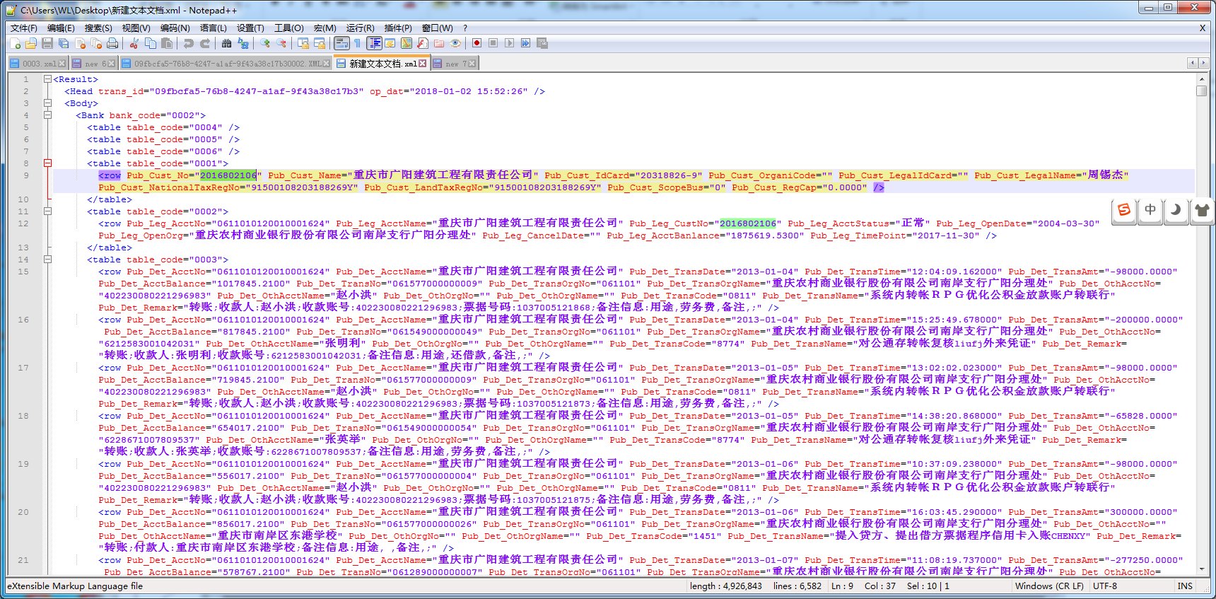
2、自主开发满足业务发展需要
已经完成的工作
1、完成数据传输通道和统一的传输格式规范制定

Slide 12
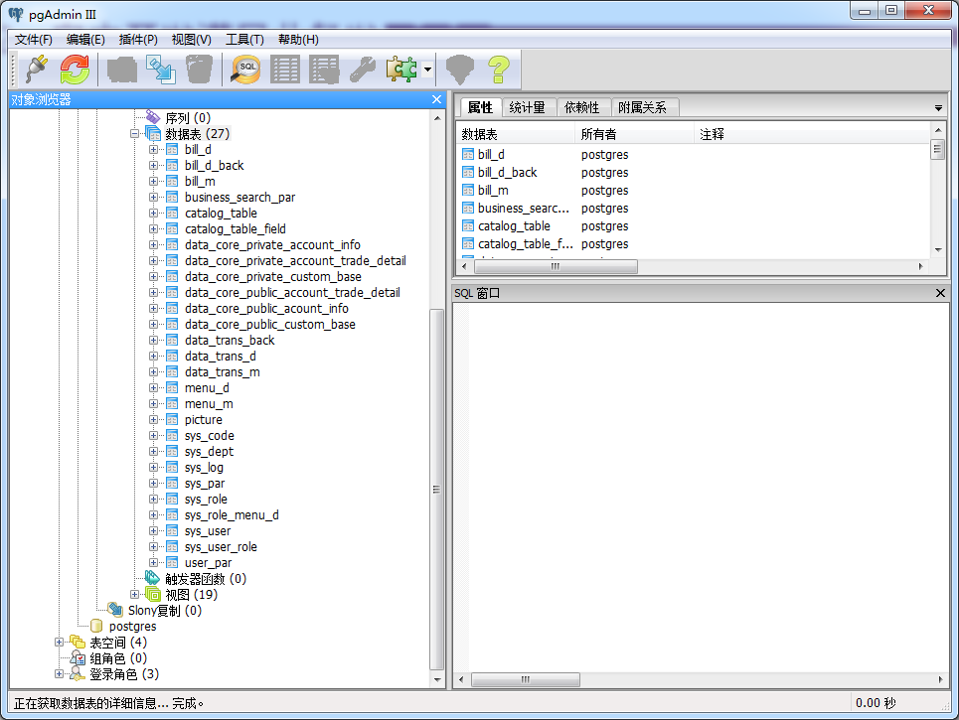
2、自主开发满足业务发展需要
2、精简原始库的基础上完成了核心系统二级库基础表建设

Slide 13
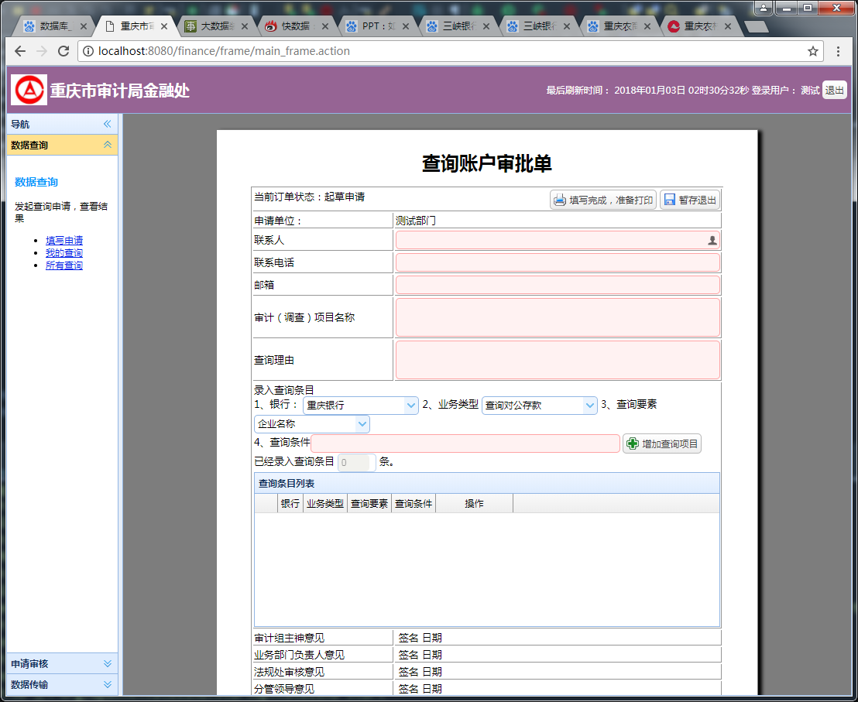
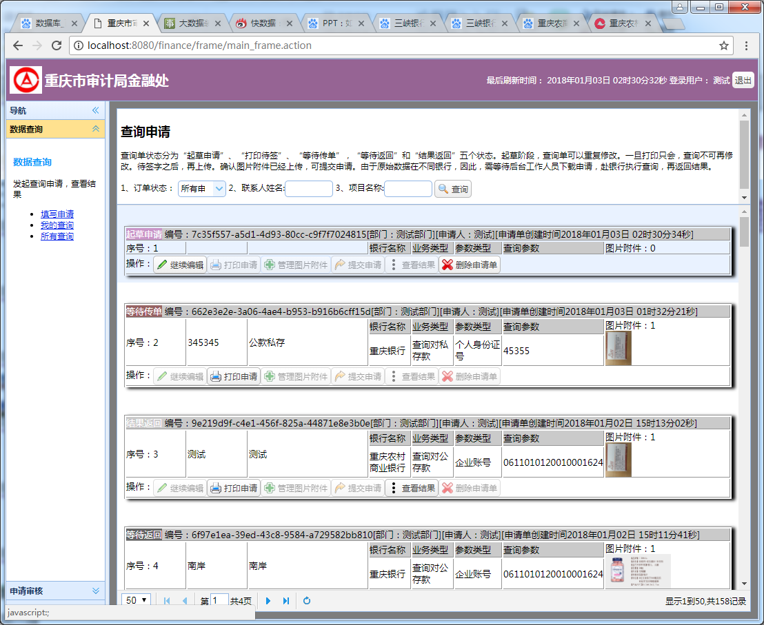
2、自主开发满足业务发展需要
3、处室及区县数据查询的档案和数据管理

Slide 14
03
未来的设想

Slide 15
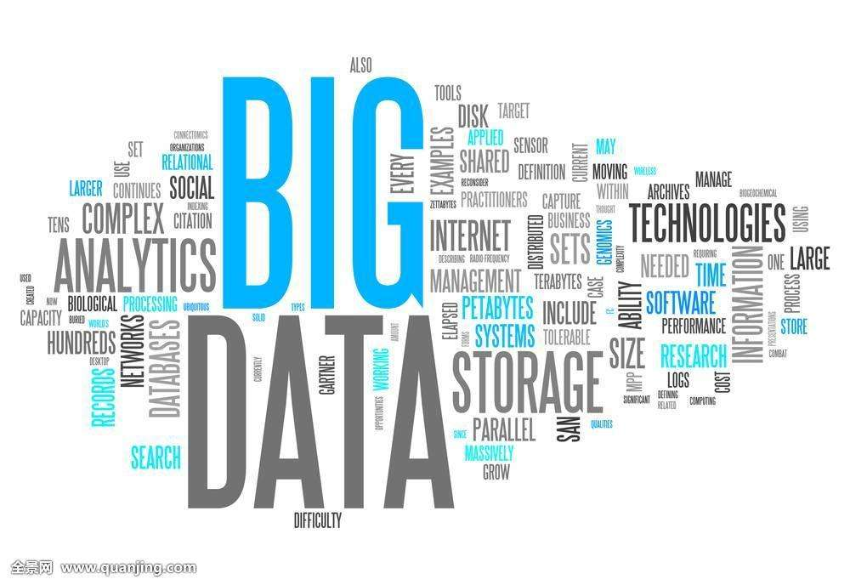
3、未来的设想
大数据技术方心未艾，金融处同志紧跟时代的脉搏，正在尝试将最新的大数据技术应用到金融审计之中

Slide 16
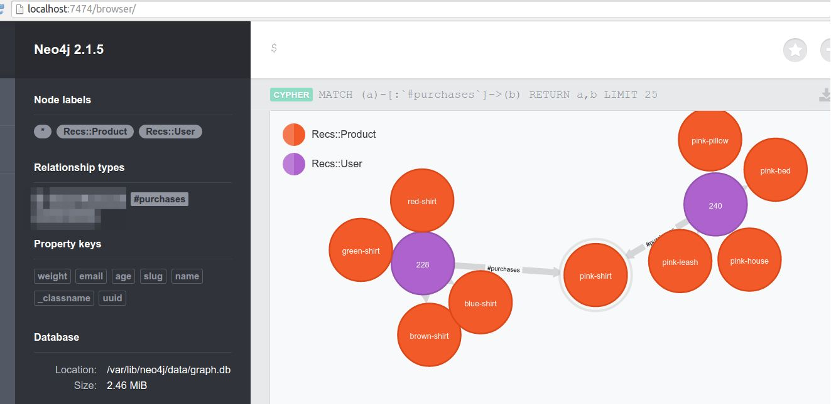
3、未来的设想
应用图数据库实现资金流水的可视化

Slide 17
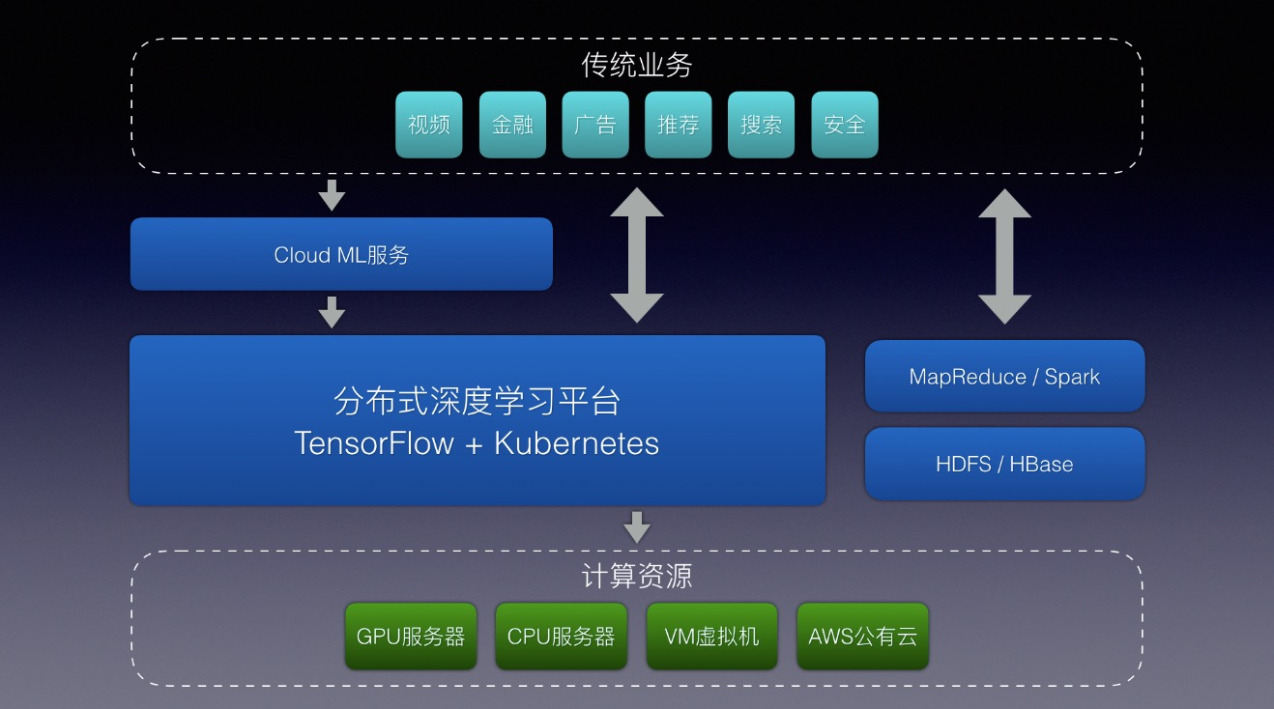
3、未来的设想
应用智能分析训练“疑点数据”，通过“深度学习框架TensorFlow”实现模型建立

Slide 18
04
存在的问题

Slide 19
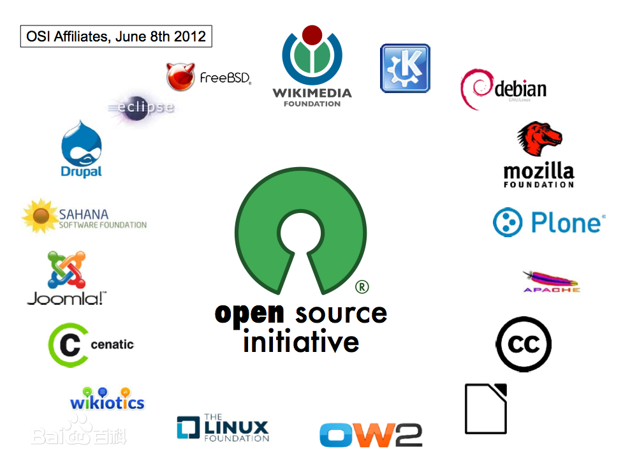
4、存在的问题
1、现有的大数据平台体系不适合“图数据库”和“深度学习框架”的运行。二级库的建设将满足前期研究的需要

Slide 20
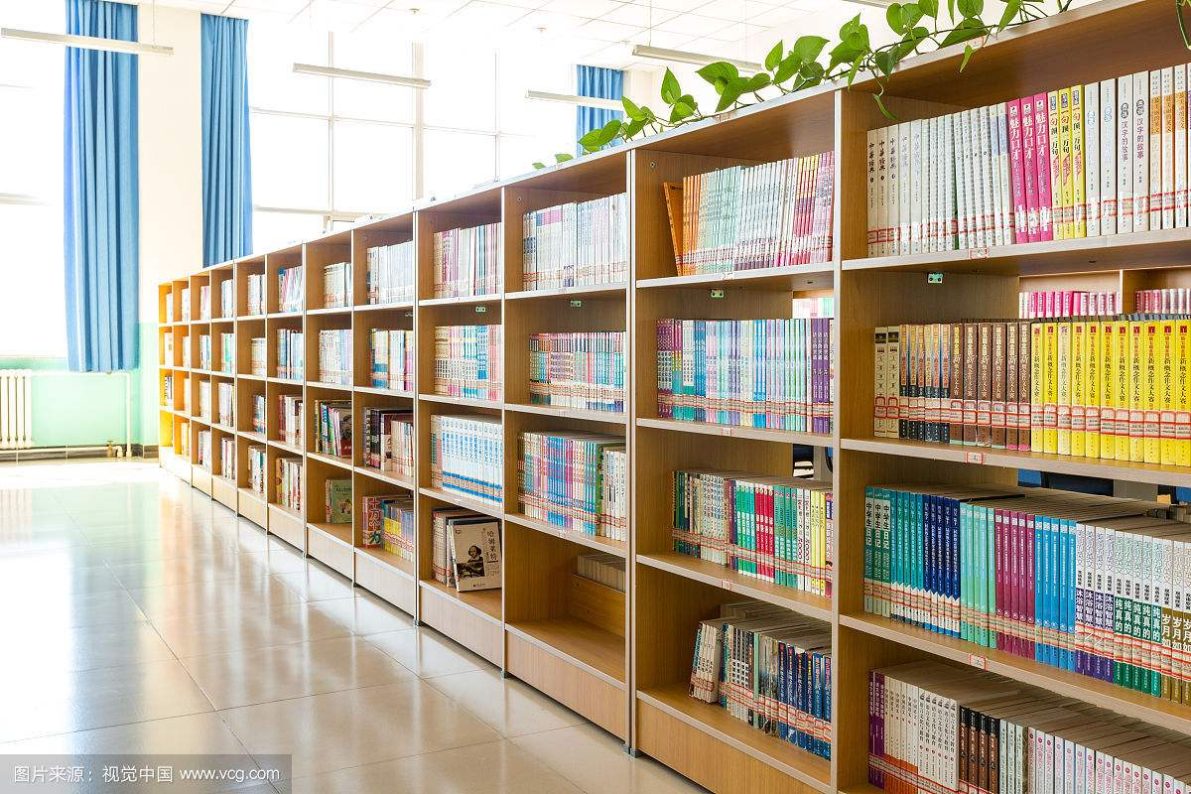
4、存在的问题
2、审计人员的知识结构需要及时更新

Slide 21
4、存在的问题
3、现有硬件，主要是办公用笔记本无法满足“图数据库”和“深度学习平台”的需要。
“图数据库”需要将数据大量读入计算机内存，有别于普通数据库依靠磁盘存储数据
当前的“深度学习平台”普遍依靠NVIDIA专业显卡实现GPU加速学习

Slide 22
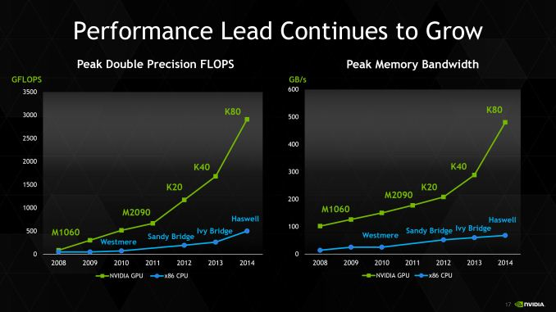
4、存在的问题

Slide 23
金融大数据分析，大有可为，同时又任重道远，需要大家砥砺前行，百折不挠，不忘初心,方得始终！

